Slide 1

De manipulación de datos

Slide 2

Para insertar valores en la Base de Datos
Instrucción
Nombre de la tabla
Inserción de valores separados por comas

Slide 3

Para seleccionar toda la tabla
Para seleccionar toda la tabla
Nombre de la tabla

Slide 4

Para seleccionar campos especificos

Slide 5


Para aplicar las instrucciones debemos de poner en uso la Base de Datos
Para insertar en tablas fuertes
La ejecuta seleccionando y aparece un mensaje la fila ha sido afectada
Para insertar en tablas intermedias
Se tiene en cuenta las claves de las tablas fuertes

Slide 6

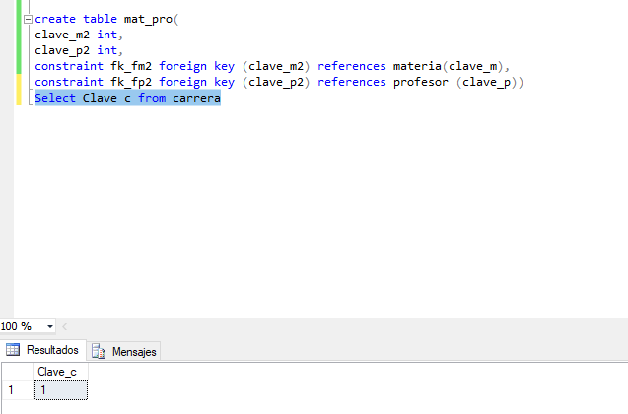
Para observar el contenido de la tabla se da la siguiente instrucciòn
Select * from carrera
Para campos específicos

Slide 7
INSTRUCCIÓN CONSTRAINT
SQL CONSTRAINT. Puede colocar restricciones para limitar el tipo de dato que puede ingresarse en una tabla. Dichas restricciones pueden especificarse cuando la tabla se crea por primera vez a través de la instrucción CREATE TABLE, o luego de crear la tabla a través de la instrucción ALTER TABLE.

Slide 8
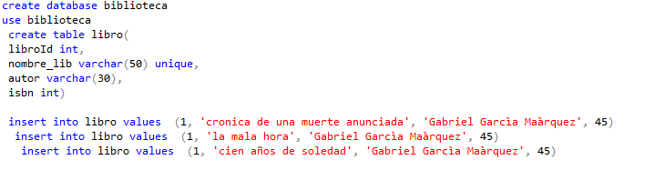
INSTRUCCIÒN UNIQUE
Conocido como campo único, columna única, evita campos redundantes. Se emplea de acuerdo a la necesidad.

Slide 9
IDENTIFY LOS NULL Y NOT NULL
Un campo numérico puede tener un atributo extra "identity". Los valores de un campo con este atributo genera valores secuenciales que se inician en 1 y se incrementan en 1 automáticamente.
Se utiliza generalmente en campos correspondientes a códigos de identificación para generar valores únicos para cada nuevo registro que se inserta.
SQL NOT NULL. La restricción NOT NULL sirve para especificar que una columna no acepta el valor NULL, es decir, que esa columna siempre tiene que tener algún valor, no puede estar vacía.

Slide 10
INSTRUCCIÓN IDENTIFY Y NULL Y NOT NULL
IDENTIFY:Un campo numérico puede tener un atributo extra "identity". Los valores de un campo con este atributo genera valores secuenciales que se inician en 1 y se incrementan en 1 automáticamente.
Se utiliza generalmente en campos correspondientes a códigos de identificación para generar valores únicos para cada nuevo registro que se inserta.
NULL Y NOT NULL : Permite y no permite campos vacios.

Slide 11
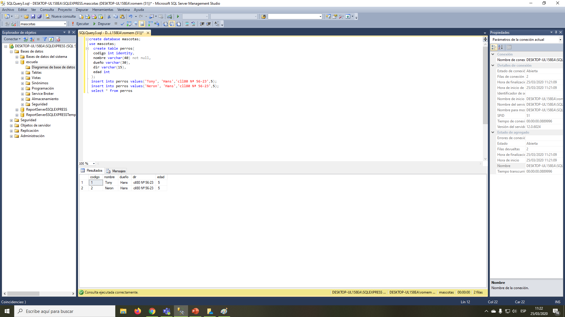
Instrucciòn Identify

Slide 12
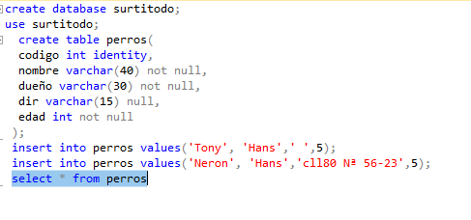
Null y not null

Slide 13
Autoincrement
AUTO INCREMENT permite generar un número único
cuando insertamos un nuevo registro en la tabla.
Se utiliza para tener una clave primaria de una tabla mediante
la generación automática de un número secuencial
único en la tabla.
Para SQL SERVER se utiliza IDENTITY en lugar de AUTO_INCREMENT

Slide 14
Default
Valores por default en SQL Server (CREATE TABLE y ALTER TABLE) Un valor por default -o por omisión- es aquel valor que se le dará a un campo si al momento de insertar su registro no se le da un valor específico. Se utiliza para los campos de tipo fecha.
Iniciamos con la restricción la próxima clase.

